Slide 1
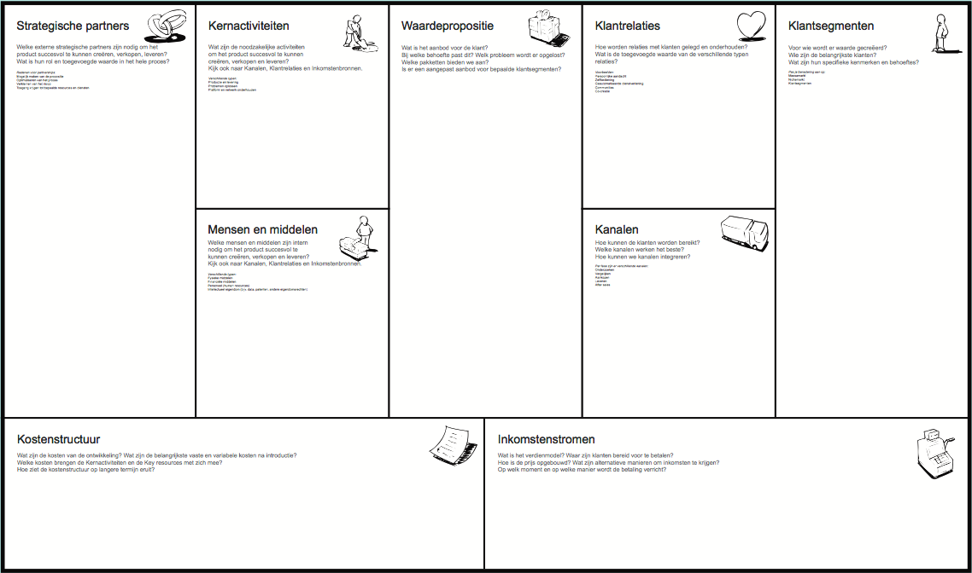
Nascholing
Bedrijfseconomie
Business Model Canvas
Mariska van Son
Richard de Jong

Slide 2
Doel
Het aanreiken van een didactische lesvorm om je leerlingen:
het Business Model Canvas te laten analyseren, evalueren en creëren;
(21e) vaardigheden te leren ontwikkelen.

Slide 3
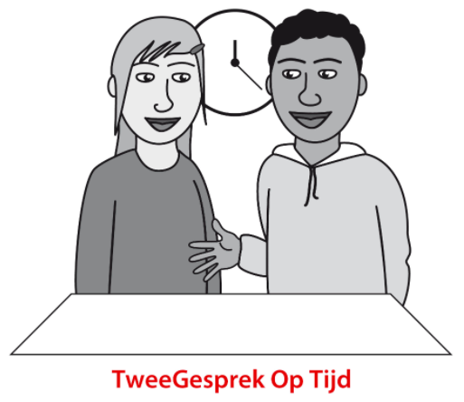
Opdracht
1 | Wat
2 | Hoe
3 | Hulp | Geen
4 | Tijd | 1 minuut
5 | Uitkomst | Wordt plenair besproken
6 | Klaar | Wacht even
Schrijf op wat je weet van het Business Model Canvas
Vertel je uitkomsten aan je buurvrouw/man gedurende 1 minuut.
Met je buurman

Slide 4
Opdracht
1 | Wat | Een goede vriend van je wil een Warme Bakker(ij) in het centrum van Amsterdam beginnen. Hij vraagt jullie om hem te helpen met zijn ondernemingsplan. Met behulp van het BMC gaan jullie aan de slag. Schrijf datgene dat nodig is voor de bakkerij ieder op een aparte post-it en plak die in een bouwsteen van de poster.
2 | Hoe | Per tafel
3 | Hulp | Poster en post-its
4 | Tijd | 10 minuten
5 | Uitkomst | Ga je straks presenteren
6 | Klaar | Leg je pen voor je neer en wacht even

Slide 5
T-kaart
T-kaart Bijdrage leveren…..
Ziet er uit als: | Klinkt als:
- spreken | - ‘ik denk dat…’
luisteren | ‘een andere manier is om…’
dicht bij elkaar zitten | ‘misschien kunnen we…’
- oogcontact maken | ‘zijn er nog andere ideeën…’
 | ‘we hebben het nog niet gehad over….’

Slide 6
Opdracht
1 | Wat | Je vriend is het bedrijf begonnen. Zijn omzet blijft achter bij de verwachtingen doordat steeds meer klanten het brood bestellen en laten bezorgen (bij de Virtuele Supermarkt). Je vriend, de bakker, wil onderzoeken of hij ook zijn brood kan laten bezorgen. Schrijf op post-its wat er verandert in het BMC.
2 | Hoe | Per tafel
3 | Hulp | Poster en post-its
4 | Tijd | 10 minuten
5 | Uitkomst | Ga je straks presenteren
6 | Klaar | Wacht even

Slide 7
Opdracht
1 | Wat | Presenteren van de uitkomsten
2 | Hoe | Tel in je team af van 1 t/m 5. De mensen met de nummers 1, 2 en 3 zoeken een ander team. De nummer 4 en 5 presenteren de uitkomsten aan de nieuwe teamleden (1, 2 en 3). Nummers 1, 2 en 3 stellen hierover vragen.
3 | Hulp | Poster met post-its
4 | Tijd | 5 minuten
5 | Uitkomst | Wordt plenair besproken
6 | Klaar | Wacht even

Slide 8
Debriefing
bespreken uitkomsten
waar begin je het model in te vullen?
wat is de samenhang van het model?

Slide 9
Stap 1
Brainstorm verschillende ingevulde modellen
Tijd

Slide 10
Stap 2
Formuleer controleerbare hypotheses
Tijd

Slide 11
Stap 3
Ga het model testen
Tijd

Slide 12
Stap 3
Pas het model aan en ga testen
Tijd

Slide 13
Stap 3
Pas het model aan en ga testen
Tijd

Slide 14
Didactische verantwoording
Concept-context opdracht; maak een (concept) ondernemingsplan m.b.v. het BMC model
zonder enige voorkennis leren werken met het BMC.
samenwerkend leren
leerlingen zijn aan het werk, de docent loopt rond
Genummerde koppen op reis; leerlingen presenteren uitkomsten aan elkaar.

Slide 15
Samenwerkend leren
Het samenwerkend leren versterken:
Wederzijdse afhankelijkheid; verschillende rollen geven, voorzitter/procesbewaker, tijdsbewaker etc.
Individuele aanspreekbaarheid; iedere leerling (per groepje) een andere kleur post-its geven. Leerlingen informeren dat ze het later moeten presenteren.
Directe interactie; groepjes creëren door tafels tegen elkaar te zetten en de leerlingen daaromheen te groeperen
Ontwikkeling (21e) vaardigheden; T-kaart inzetten

Slide 16
Doel
Het aanreiken van een didactische lesvorm om je leerlingen:
het Business Model Canvas te laten analyseren, evalueren en creëren;
(21e) vaardigheden te leren ontwikkelen.

